Slide 1
ГЭРБ
Хирургические заболевания пищевода
Профессор, Др. Адил Абульфат оглу Гейбулла
Докторант Сенем Йолчу гызы Маммадова
Перевод с Азербайджанского
Доцент, Др. Адалат Маммадали оглу Рустам
Кафедра хирургических болезней I
Азербайджанского Медицинского Университета

Slide 2
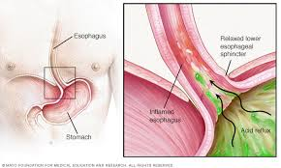
ГЭРБ
Понятие
Рефлюкс – случай возвращения содержимого из одной части полого органа к предыдущей.
Возвратившегося содержимое называется рефлюктатом.
Регургитация – пассивное возвращение содержимого желудка вплоть до глотки и полости рта.
Проф.Др. Адил Гейбулла

Slide 3
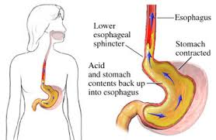
Понятие
ГЭРБ
Рефлюкс-эзофагит ‒ химически воспалительный процесс нижней части пищевода, развившегося в результате рефлюкса содержимого желудка и ДПК. Выявляется при эндоскопии.
Гастроэзофагеальная рефлюксная болезнь (ГЭРБ) ‒ химически воспалительный процесс нижней части пищевода, развившегося в результате рефлюкса содержимого желудка и ДПК. При эндоскопии может не выявится. Однако, имеются клинические симптомы.
Проф.Др. Адил Гейбулла

Slide 4
Частота встречаемости
ГЭРБ
Составляет 75% заболеваний пищевода.
У 20-30% населении имеется продольжительная или повторящаяся рефлюксна болезнь.
Проф.Др. Адил Гейбулла

Slide 5
Классификация
Təsnifatı
ГЭРБ
По течению | Эрозивная Неэрозивная
По клинике | Типичными признаками Нетипичными признаками
Проф.Др. Адил Гейбулла

Slide 6
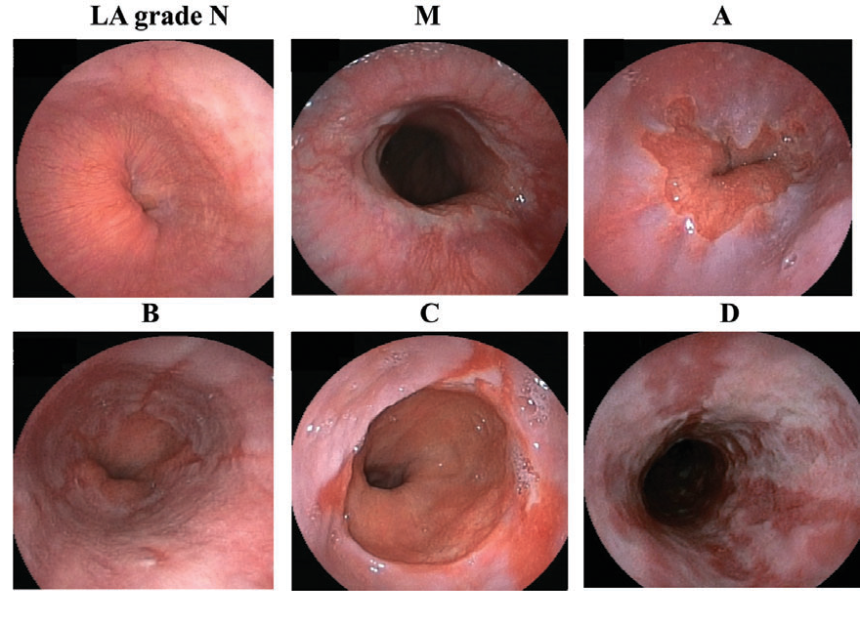
Классификация (по степени тяжести)
ГЭРБ
Выделяется 4 степени тяжести эрозивной ГЭРБ по Лос-Анджелесской классификации:
A (I степень) – один или несколько линейные, размером до 5 мм, не соединяющиеся межсобой эрозии;
B (степень) – циркулярно охватывающие до 75% стенки пищевода линейные, размерами до 5 мм, соединяющие эрозии;
C (степень) - циркулярно охватывающие более 75% стенки пищевода диффузные и линейные эрозии;
D (IV степень) – хронически мукозные признаки, язвы, стриктура(ы), пищевод Barret
Проф.Др. Адил Гейбулла

Slide 7
Этиология (факторы риска)
ГЭРБ
Хиатальные грыжи;
Ожирение;
Антихолинэргические препараты, кофеин, прием никотина;
Склеродермия, коллагеновые, васкулярные заболевания и др.;
Травмы живота;
Беременность.
Проф.Др. Адил Гейбулла

Slide 8
Патогенез
ГЭРБ
Ослабление гастроэзофагеально защитных (барьерных) механизмов:
  Ослабление НЭС (основной патологический механизм)
  Расслабление диафрагмальных ножек (расширение хиатального отверствия)
  Раскрытие угла Hiss (Гисса)
Ослабление физиологической самоочистки пищевода:
Ослабление перистальтики пищевода
Внутрижелудочное давление (атония, повышение внутрибрюшного давления и др.)
Проф.Др. Адил Гейбулла

Slide 9
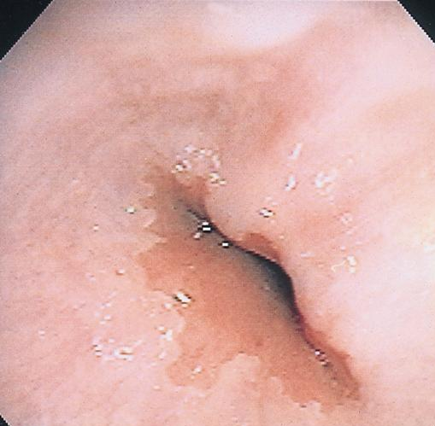
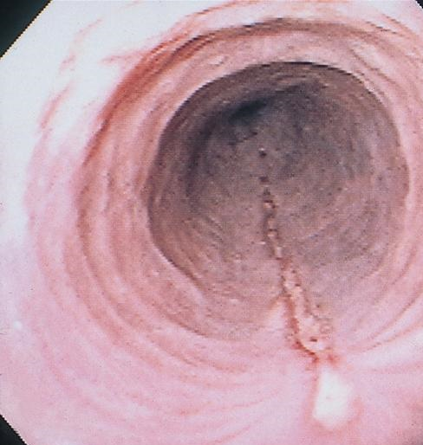
Эндоскопическая картина
ГЭРБ
A Б
Гастроэзофагеальное соединение (переход): A – нормальное; Б – рефлюкс-эзофагит
Проф.Др. Адил Гейбулла

Slide 10
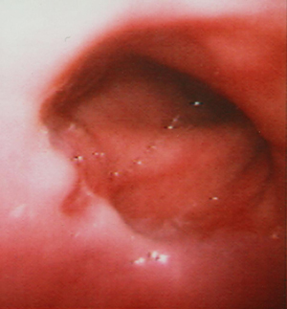
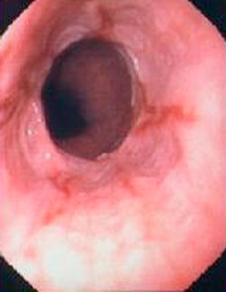
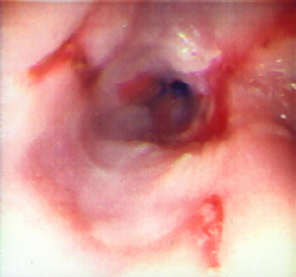
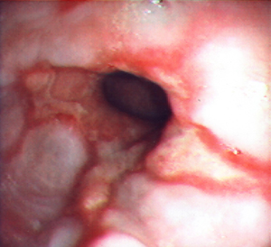
Эндоскопическая картина
ГЭРБ
Степени тяжести (по классификации ЛА)
Проф.Др. Адил Гейбулла

Slide 11
Клиническое течение
ГЭРБ
Не эрозивная
Эндоскопические изменения отсутствуют
Эрозивная
В дистальной части пищевода видны эрозии при эндоскопии
Предотвращается консервативным
Предотвращается консервативным лечением
В 25% случаях развиваются рецидивы
Встречаеться у 35% больных
Встречаються в 60% случаях
В 70% случаях развиваются рецидивы
Проф.Др. Адил Гейбулла

Slide 12
Осложнения
ГЭРБ
Пищевод Barrett
Язва(ы)
Стриктура(ы) пищевода
Аспирационная пневмония
Фарингит
Астма
Железодефи-цитная анемия
Проф.Др. Адил Гейбулла

Slide 13
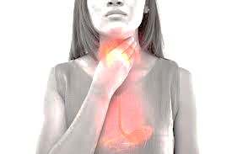
Клиника
ГЭРБ
ГЭРБ проявляется типичными и атипичными признаками
Типичные симптомы – всречаються чаще:
изжога
Регургитация
Атипичные симптомы – чаще встречвються при
осложнениях:
некардиальные ретростернальные боли;
одышка, удушье, астма, хронические кашли;
изменения фонации;
рвота с кровью, анемия;
одинофагия;
дисфагия
Проф.Др. Адил Гейбулла

Slide 14
Диагностика
ГЭРБ
Любой из этих признаков дает подозрение на наличие рефлюкса:
Типичные признаки
Атипичные признаки
Хиатальная грыжа
Проф.Др. Адил Гейбулла

Slide 15
Диагностика
ГЭРБ
Повторение симптомов рефлюкса ежедневно или не менее 2-3 раза в недели
Продолжение рефлюкса в последние 2-3 месяца
Необходимо эндоскопическое исследование!!!
Проф.Др. Адил Гейбулла

Slide 16
Диагностика
ГЭРБ
Эзофагография
Эзофагогастроскопия
24-часовая pH-метрия
Манометрия
Тест на ингибиторов протонной помпы
Проф.Др. Адил Гейбулла

Slide 17
Диагностические критерии эрозивной ГЭРБ
ГЭРБ
Ежедневные симтомы рефлюкса или появление их не менее 2-3 раза в недели и продолжение в последние 2-3 месяча;
Выявление эзофагита при эндоскопии;
Исключение других заболеваний, способствующие образованию эрозии в пищеводе (следующий слайд)
Проф.Др. Адил Гейбулла

Slide 18
Заболевания, способствующие развитию эрозивного эзофагита
ГЭРБ
ГЭРБ Инфекции Кандиды Вирусы (ЦМВ, герпес, AIDS) Бактерии (Nocardia Sifilis, Mikobakterium (Тбз, тип A) Паразиты (chaqus) | Системные заболевания Кожи (эпидермолизис, пемфигус) Болезнь Behсet Отторжение трансплантата Воспалительные заболевания кишечника Саркаидоз Sarkoidoz Метастатический рак Metastatik xərçəng Клооагеновые болезни Йатрогенные Таблетки, капсулы (тетрациклин, KCl, ПВНС) Химиотерапия Склеротерапия Длительное назогастральное зондирование Синдром Zollinger-Ellison
Проф.Др. Адил Гейбулла

Slide 19
Принципы лечения
ГЭРБ
Устранение причины
Снижение фгрессивности рефлюкса или рефлюктата
Проф.Др. Адил Гейбулла

Slide 20
Принципы лечения
ГЭРБ
Лечебный образ жизни | Предупреждение факторов, влияющие на механизмы рефлюкса, диета, отказ от вредных привычек
Фармакологическое лечение | Препараты, снижающие кислотность желудочного сока Препараты, повышающие тонус НЭС
Этндскопическое лечение | Эндоскопическая пликация
Проф.Др. Адил Гейбулла

Slide 21
Лечебная тактика
ГЭРБ
Назначение консервативного лечения (2 мес.);
При получении положительного ответа рекомендуется регулярное консервативное лечение – медикальное или хирургическое лечение
При отсутствии положительного ответа на консервативное лечение – состояние рефлюкса оцениваеться заново и назначается высокая доза ИПП; рекомендуется регулярное консервативное лечение – медикальное или хирургическое лечение
При получении положительного ответа рекомендуется альтерна-тивное лечение;
При осложнениях препараты ИПП и соответствющее лечение – контрольное исследование и хирургическое лечение.
Проф.Др. Адил Гейбулла

Slide 22
Показания к хирургическому лечению
ГЭРБ
Неэффективности консервативного лечения и молодые пациенты;
Хиатальная грыжа;
Пищевод Barret;
Осложнения: стриктура(ы), кровотечение, перфорация
Проф.Др. Адил Гейбулла

Slide 23
Методы оперативных вмещательств
ГЭРБ
Фундопликации по Nissen (360°), по Toupet (180-270°);
Резекция пищевода: интенсивные дисплазии
Проф.Др. Адил Гейбулла

Slide 24
Методы оперативных вмещательств
ГЭРБ
Фундопликация по Nissen Фундопликация по Toupet
Способы фундопликации
Проф.Др. Адил Гейбулла

